Slide 1

제조 장비 및 품질 이상 탐지 진단 을 위한 시계열 분석
Python기반 AI를 활용한 빅데이터 분석가 양성 과정
데이터분석 수행 계획서

Slide 2

팀원 소개
00
정지훈
정지은
임 훈

Slide 3
프로젝트 개요
01
항목 | 내용
주제명 | 제조 공정 중 장비 이상 및 제품 이상 탐지를 위한 시계열 이상 탐지 모델 제작
프로젝트 설명 | 열풍 공정 중 발생한 데이터를 이용하여 장비의 이상을 탐지한다 전해 탈지 공정 중 발생한 데이터를 이용하여 제품 결과물 품질의 이상을 탐지한다.
요구사항 | Python, Pandas, Numpy에 대한 기본적 이해 Matplotlib, Seaborn을 이용한 시각화 LSTM, GRU 등 RNN에 대한 기본적 이해 AutoEncoder, GAN, IF 등 이상탐지에 대한 기본적 이해
분석 환경 | Python, Colab, , Anaconda , scikit-learn , Tensorflow, Jupyter notebook,
활용되는 데이터 및 형태 | 온도, 전류량, 소리, 시간, pH
프로젝트 요구사항 | 최종 결과 도출을 위한 필요 요소 장비에서 발생한 데이터를 기반으로 한 EDA 데이터를 기반으로 한 이상 탐지 모델 이상 탐지 모델 평가 방법 이상 탐지 모델을 적용한 결과

Slide 4
수행 계획서
02
항목
프로젝트 이해도 | 제조 공정의 경우 하나의 기계가 아닌 여러 설비가 유기적으로 연결 되어 하나의 제품을 생산 함 수 많은 설비가 가동 되고 있고, 발생하는 데이터의 종류는 수백 수천가지가 넘음 에러가 발생할 수 있는 설비, 부품, 상황 역시 수백 수천가지가 넘음 기존의 경우 작업자의 경험적인 감에 의존하는 경향이 있었기 때문에 이를 논리적인 접근으로 데이터로 해결하고자 함
프로젝트 목표 | 장비 이상을 조기에 탐지할 수 있는 모델을 만들고, 생산된 제품의 품질 이상을 탐지 할 수 있다. pH – 전류 – 온도 간의 상관관계를 확인하고, 장비 이상과 품질 이상을 탐지할 수 있다.
가설 설정 | 이상이 발생했을 때 pH, 전류, 온도 세 변수의 특정 패턴이 있을 것이다. 오토 인코더 모델에 이상 데이터를 넣을 경우 input- output 간의 차가 더 클 것이다.
데이터 수집/확보 방안 | 인공지능 중소벤처 제조 플랫폼 데이터셋 활용
데이터 전처리 방안 | 데이터 유형이 날짜 별, Lot 별로 분할되어 있음 이를 분석하고자 하는 목적에 맞게 시계열 또는 시퀸스 형태로 데이터 shape를 정제 함 제조 데이터는 시계열 데이터 이므로 결측치는 앞 또는 뒤의 데이터를 이용해 보간 기존 변수의 추가적인 변형을 통해 새로운 하이퍼 파라미터 생성 후 모델에 적용
분석 모형 개발 방안 | ARIMA 모델 , LSTM 모델 활용 Autoencoder Autokeras – regression model 베이지안 최적화

Slide 5
일자 별 수행 진행
03
Req_ID | 요구사항명 | 상세요구사항 | 1W | 2W | 3W | 4W | 5W | 6W | 7W | 8w
1 | 공정 배경 및 변수 이해 | 해당 설비, 변수가 공정에서 어떤 영향을 끼치는 지 확인한다
2 | EDA | 변수 간 상관관계, 분포, error 정의
3 | 전처리 | 기본적인 min max scaling 뿐만 아니라 segment 분리, filtering 등 이상 탐지에 필요한 전처리 진행
4 | 음성 데이터 처리 | 음성 데이터는 filter를 거친 뒤의 데이터를 사용 하므로 적합한 filtering을 찾아 진행
5 | 모델 제작 | 적합 모델을 찾아 Develop 진행
6 | 모델 튜닝 | Overfitting이 발생할 경우 완화 및 성능 향상
7 | 평가 및 검증 | 가능한 경우 유사한 외부 데이터 또는 자체 데이터로 평가 진행
8 | PPT 제작 | 스토리 라인 정비 및 PPT 제작

Slide 6
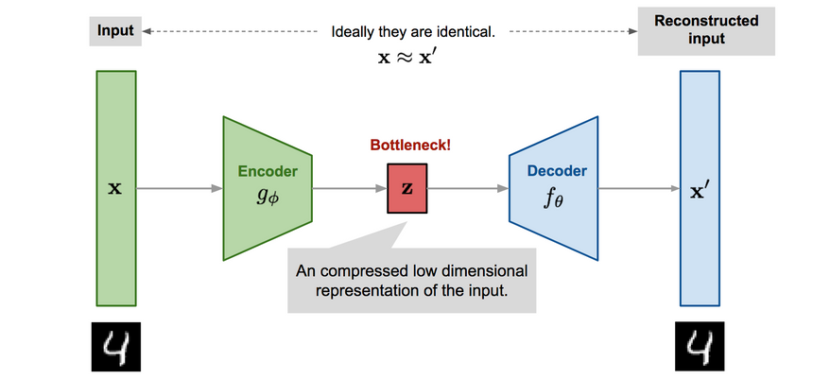
Appendix – 예상 모델 결과
00
정상
데이터
정상 예측
데이터
정상 데이터와 정상 예측 데이터간의 차(거리)를 이용해 이상을 탐지
두 데이터간의 차(거리)가 특정 임계치를 넘을 경우 이상치라 판단

Slide 7
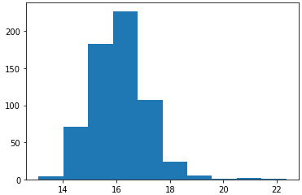
Appendix – 예상 모델 결과
00
정상 데이터의 거리 분포
95% 구간
임계점
test데이터의 거리가 이보다 높을 경우 이상이라 판단

Slide 8
감사합니다.

